Slide 1
Pestañas
DI_CF10_2.3_TIPOS_NODOS_PARA_ILUMINAR

Slide 2
Indicaciones para la producción
Equipo de producción crear unas pestañas a partir de los tres viñetas. La información que contendrá cada viñeta se diferencia por el color. Así:
Sky Texture: la información estará en cada diapositiva diferenciada por color morado.
Volume Scatter: la información estará en cada diapositiva diferenciada por color magenta.
Emisión Shader: la información estará en cada diapositiva diferenciada por color verde.
Sky Texture
Volume Scatter
Emission Shader

Slide 3
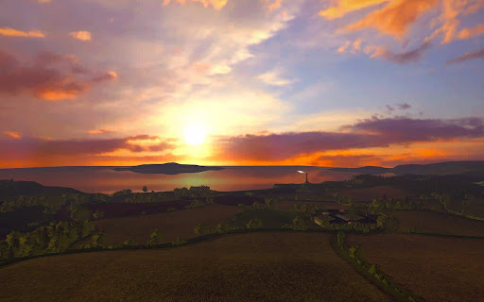
Indicaciones para la producción
Sky Texture
Es un tipo de textura que simula una iluminación solar y ambiental en la que se pueden modificar varios parámetros, como posición del sol respecto al horizonte, rotación en el mundo, entre otros valiosos ajustes.
Equipo de producción crear unas pestañas a partir de los tres viñetas. La información que contendrá cada viñeta se diferencia por el color. Así:
SKY TEXTURE: la información estará en cada diapositiva diferenciada por color morado.
Referencia de imágenes:
https://lh3.googleusercontent.com/proxy/fgJz8R4CYY_MnSMjd6VMsMwjGbKr7Aukt_oYr_2XIOuPvBz9jijOS6Ly2YfLqJKLJiaXiNc5m6yE8itOPzqtEvUTxTTd0M0wL3dTXExIvnQfrXbHpPB1phjrFS-ucmiLZvFuhERZGewoe5Q_

Slide 4
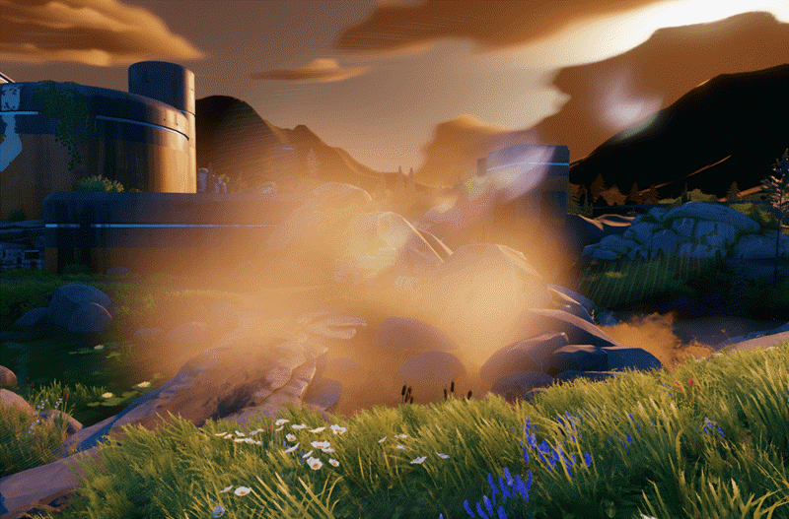
Indicaciones para la producción
Volume Scatter
Permite que la luz pase a través del volumen. El uso típico sería añadir niebla a una escena. También se puede utilizar con el nodo de absorción de volumen para crear humo.
Equipo de producción crear unas pestañas a partir de los tres viñetas. La información que contendrá cada viñeta se diferencia por el color. Así:
VOLUME SCATTER: la información estará en cada diapositiva diferenciada por color magenta.
Esta pestaña se relaciona con la siguiente, demostrando el uso de colores como el azul, sobre fondo blanco y amarillo
Referencia de imágenes:
https://docs.aws.amazon.com/es_es/lumberyard/latest/userguide/images/component/fog-component-example.png

Slide 5
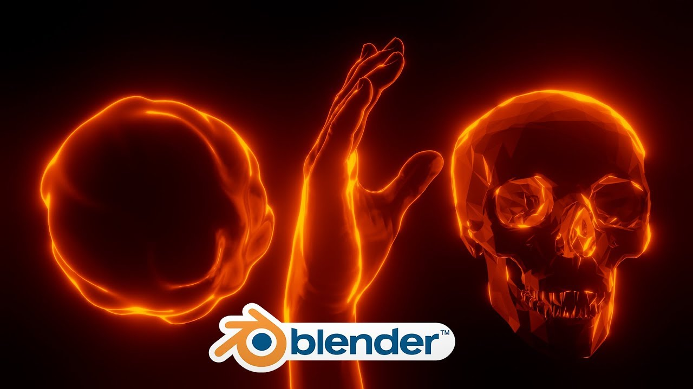
Indicaciones para la producción
Emission Shader
Este ayuda a generar en los objetos una iluminación propia, la cual tiene la característica de ser suave y potente.
Equipo de producción crear unas pestañas a partir de los tres viñetas. La información que contendrá cada viñeta se diferencia por el color. Así:
EMISSION SHADER, la información estará en cada diapositiva diferenciada por color verde.
Referencia de imágenes:
https://i.ytimg.com/vi/8qKLkDr09Pk/maxresdefault.jpg

